Slide 1

ГОСУДАРСТВЕННОЕ БЮДЖЕТНОЕ ПРОФЕССИОНАЛЬНОЕ ОБРАЗОВАТЕЛЬНОЕ УЧРЕЖДЕНИЕ ГОРОДА МОСКВА «МОСКОВСКИЙ КОЛЛЕДЖ УПРАВЛЕНИЯ, ГОСТИНИЧНОГО БИЗНЕСА И ИНФОРМАЦИОННЫХ ТЕХНОЛОГИЙ «ЦАРИЦЫНО»
Индивидуальный проект
Простейший фото-редактор
Студенты: Попов Н.В. и Никитин И.А. Группа: 22ИС1-4д
Руководитель: Ларионов Д. И.

Slide 2
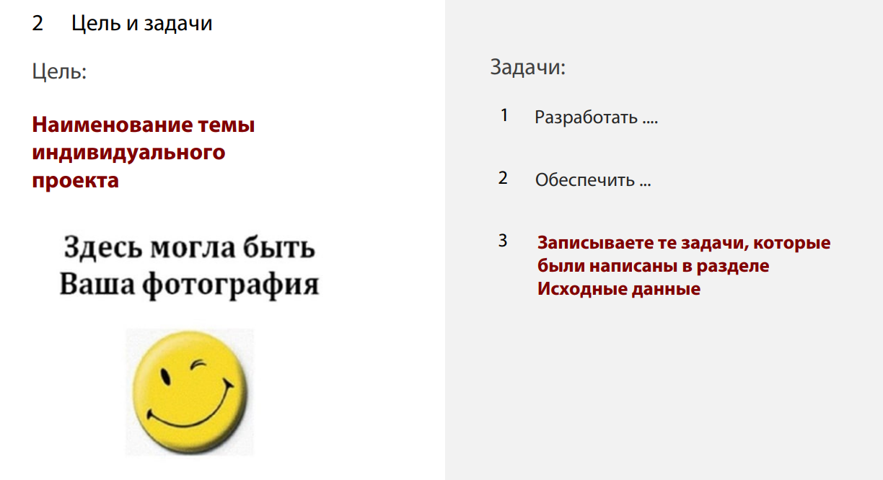
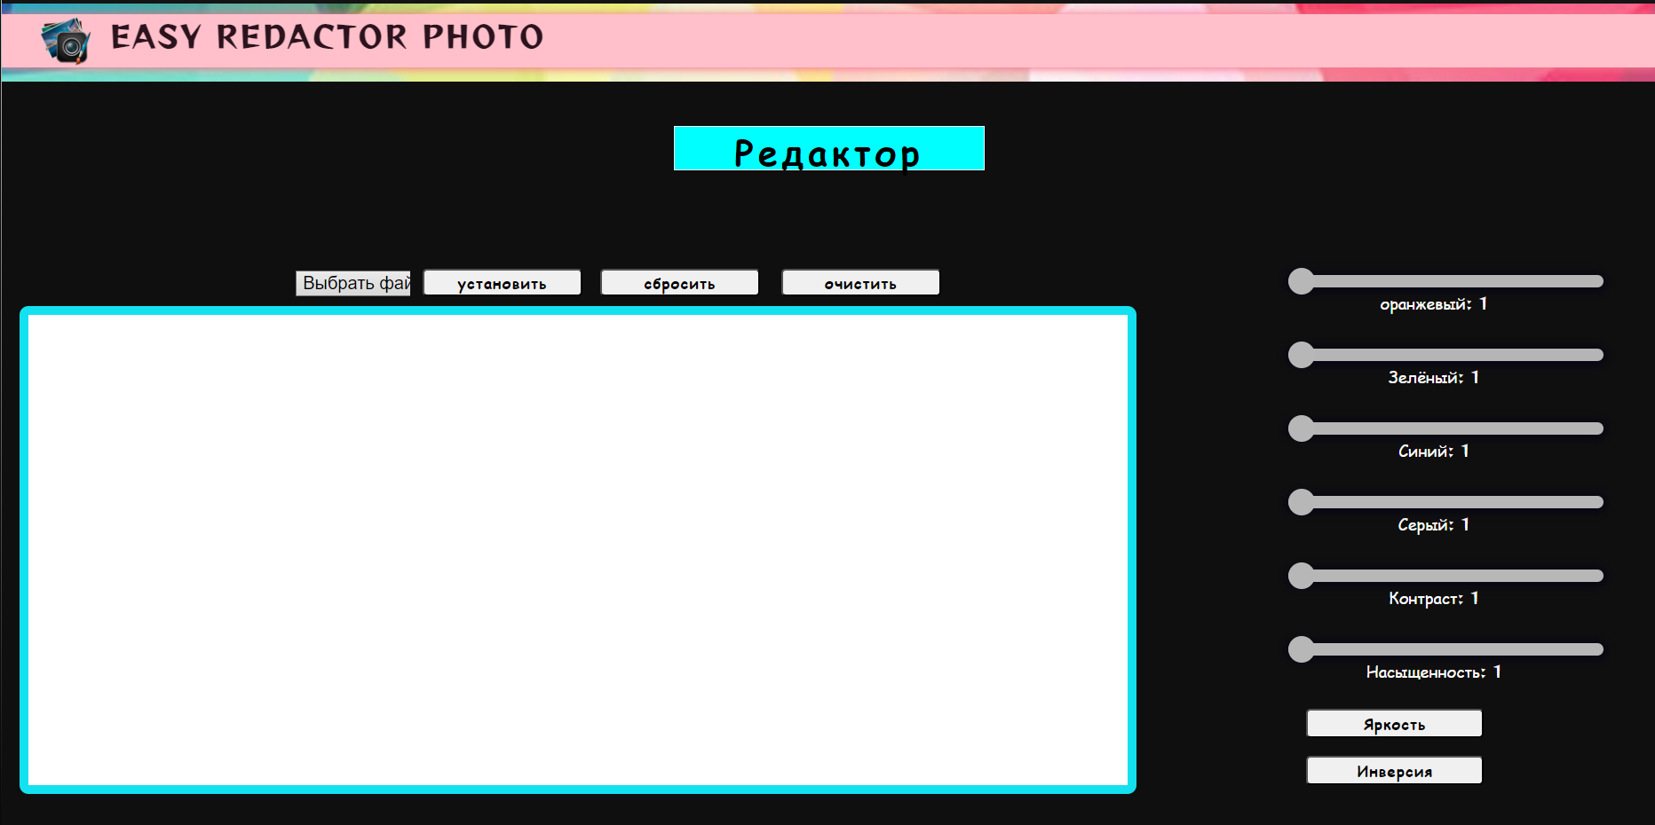
Сделать простой редактор фото.
Сайт
Не умелых людей фото-редактором
P.S.:если бы вы это делали

Slide 3
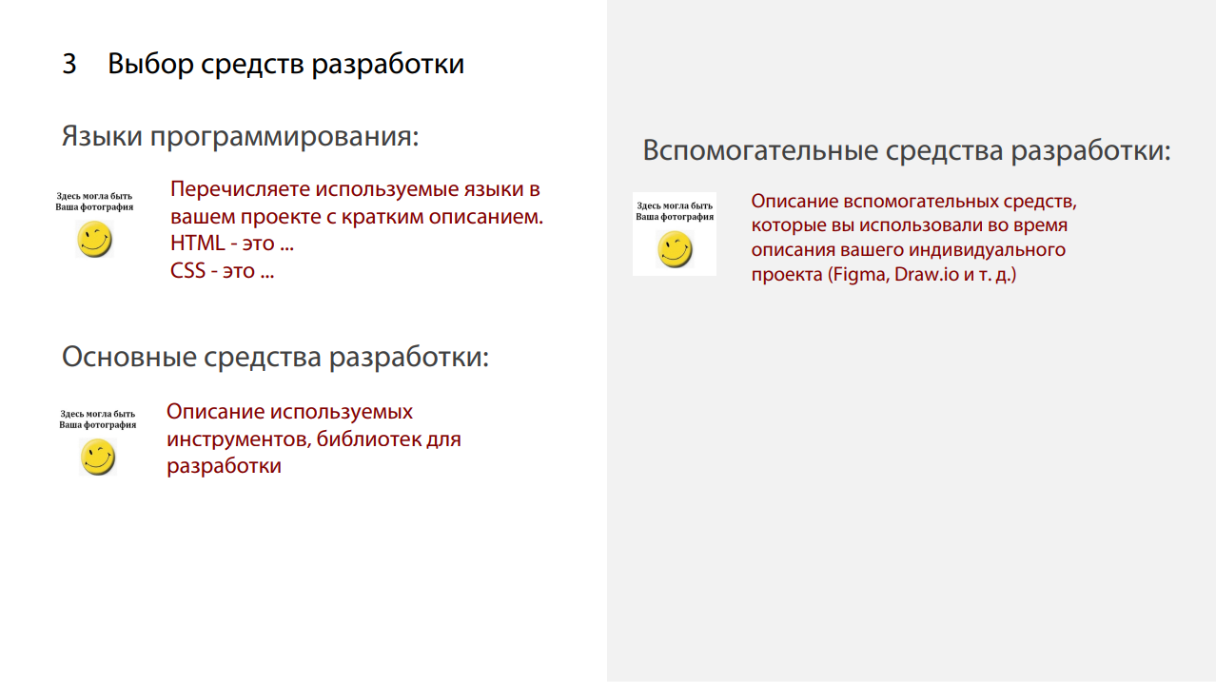



HTML - это код, который используется для
структурирования и отображения
веб-страницы и её контента
GitHub
CSS – это формальный язык описания
внешнего вида документа (веб-страницы), написанного
с использованием языка разметки (чаще всего HTML или XHTML)
Notepad ++,

Slide 4
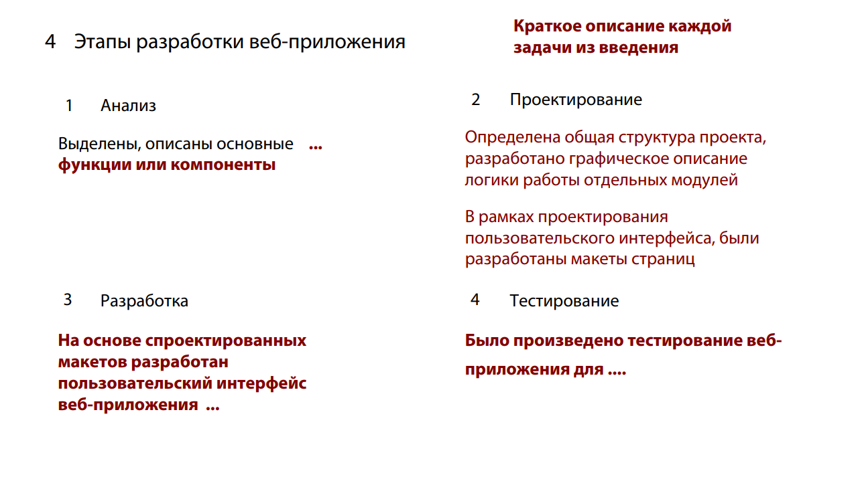
Определена структура проекта, разработан план
написания проекта.
Многие люди не понимают, как пользоваться фото-редактором и мы решили создать простой фото-редактор
Проектирование пользовательского интерфейса шло
во время написания проекта.
е
На основе плана проекта разработан
интерфейс веб-приложения.
Было произведено тестирование веб-приложения
для выявления ошибок в коде и проверки
функциональности.
е

Slide 5
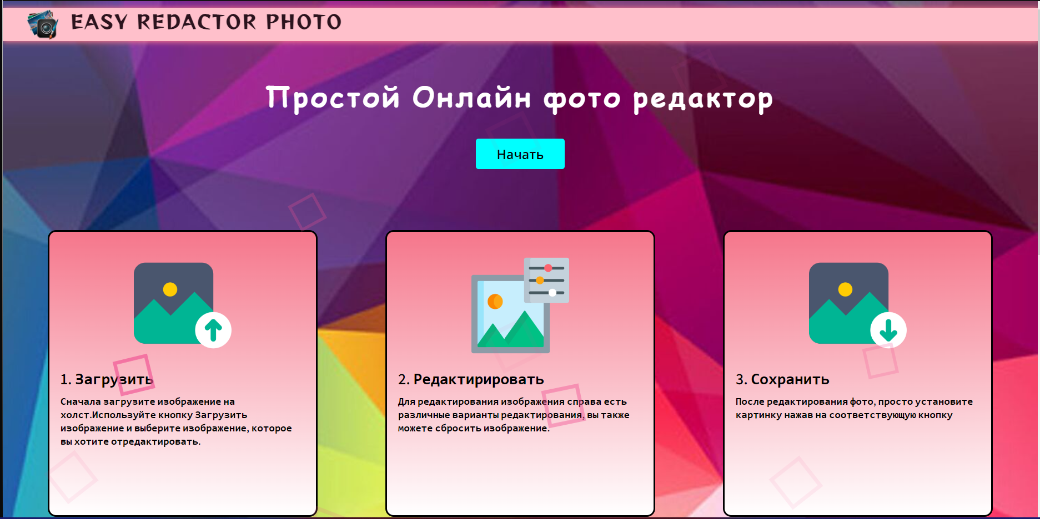
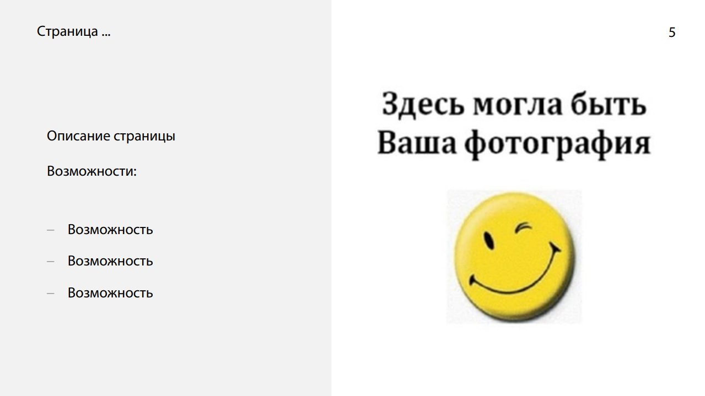
Без проблем и мороки отредактировать фотографии

Slide 6
Заключение
Сделали простой фото-редактор, которым смогут пользоваться все не разбирающиеся в этом люди.

